Slide 1

Trường mầm non Long Biên
BÀI GIẢNG
LÀM QUEN CHỮ CÁI O, Ô, Ơ
Giáo viên: Đào Hồng Hoa
Lớp: Mẫu giáo lớn A2

Slide 2
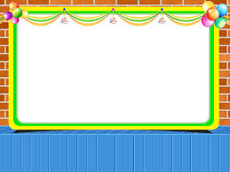
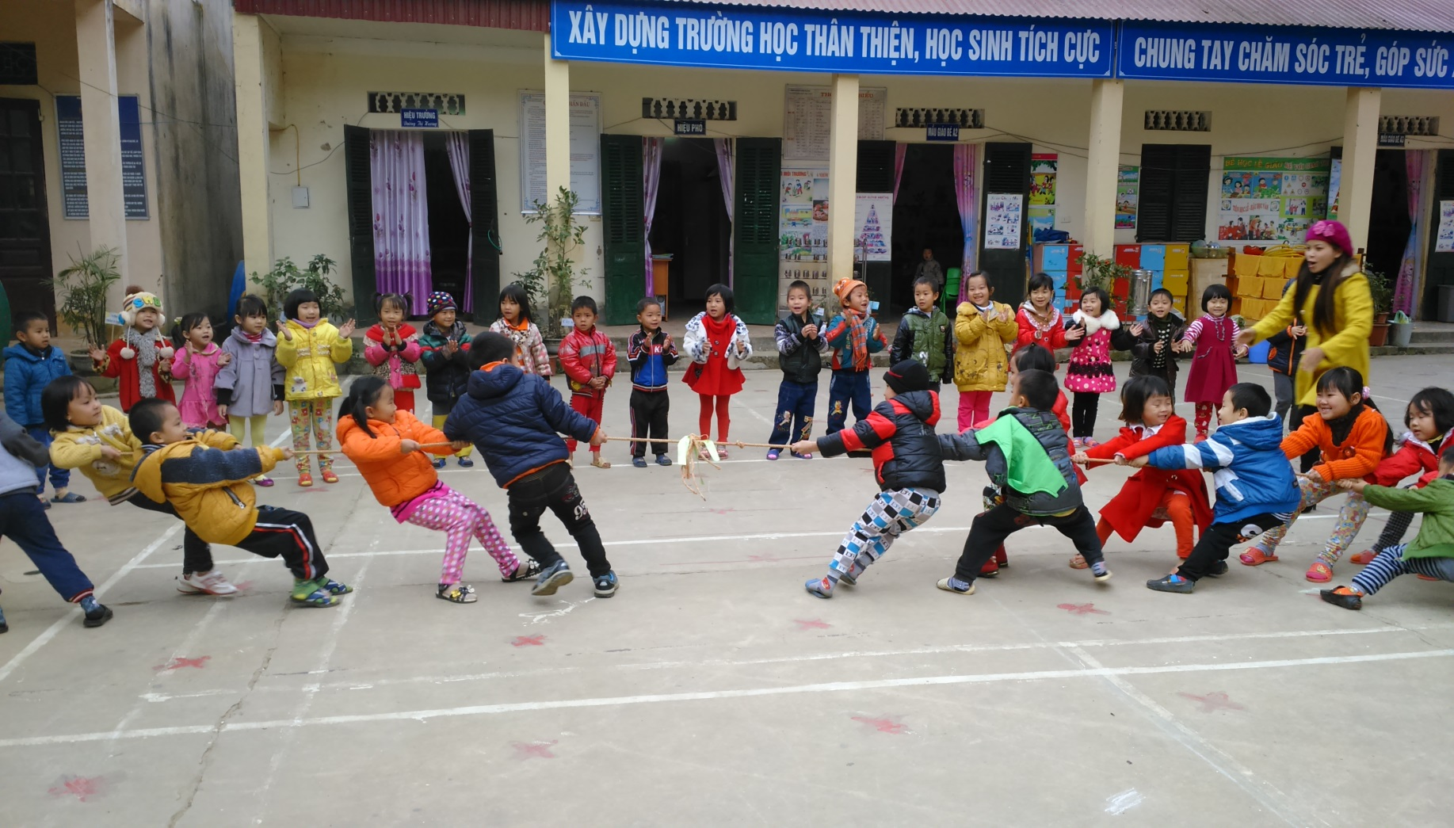
Giới thiệu từ kéo co
KÐo co
k
e
o
c
o

Slide 3

Đáp án sai
k
e
o
c
o

Slide 4
Đáp án đúng
k
e
o
c
o

Slide 5
O

Slide 6
O
O
o

Slide 7



Câu đố về cô giáo
Ai dạy bé hát
Chải tóc hàng ngày
Ai kể chuyện hay
Khuyên bé đừng khóc
Đó là ai??

Slide 8
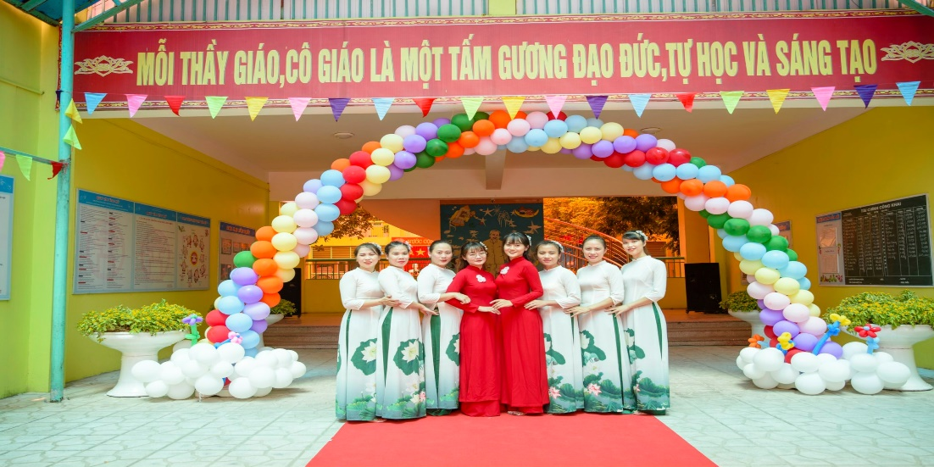
Giới thiệu từ “Cô giáo”
coâ giaùo
c
«
g
i
¸
o

Slide 9
Tìm chữ o từ “Cô giáo”
c
«
g
i
¸
o

Slide 10
Đáp án sai
c
«
g
i
¸
o

Slide 11
Đáp án đúng
c
«
g
i
¸
o

Slide 12
Chữ ô trong từ cô giáo
c
«
g
i
¸
o

Slide 13
O

Slide 14
Ô
Ô
ô

Slide 15
So sánh chữ O và Ô
Giống nhau:
O O

Slide 16
Khác nhau
O
O

Slide 17

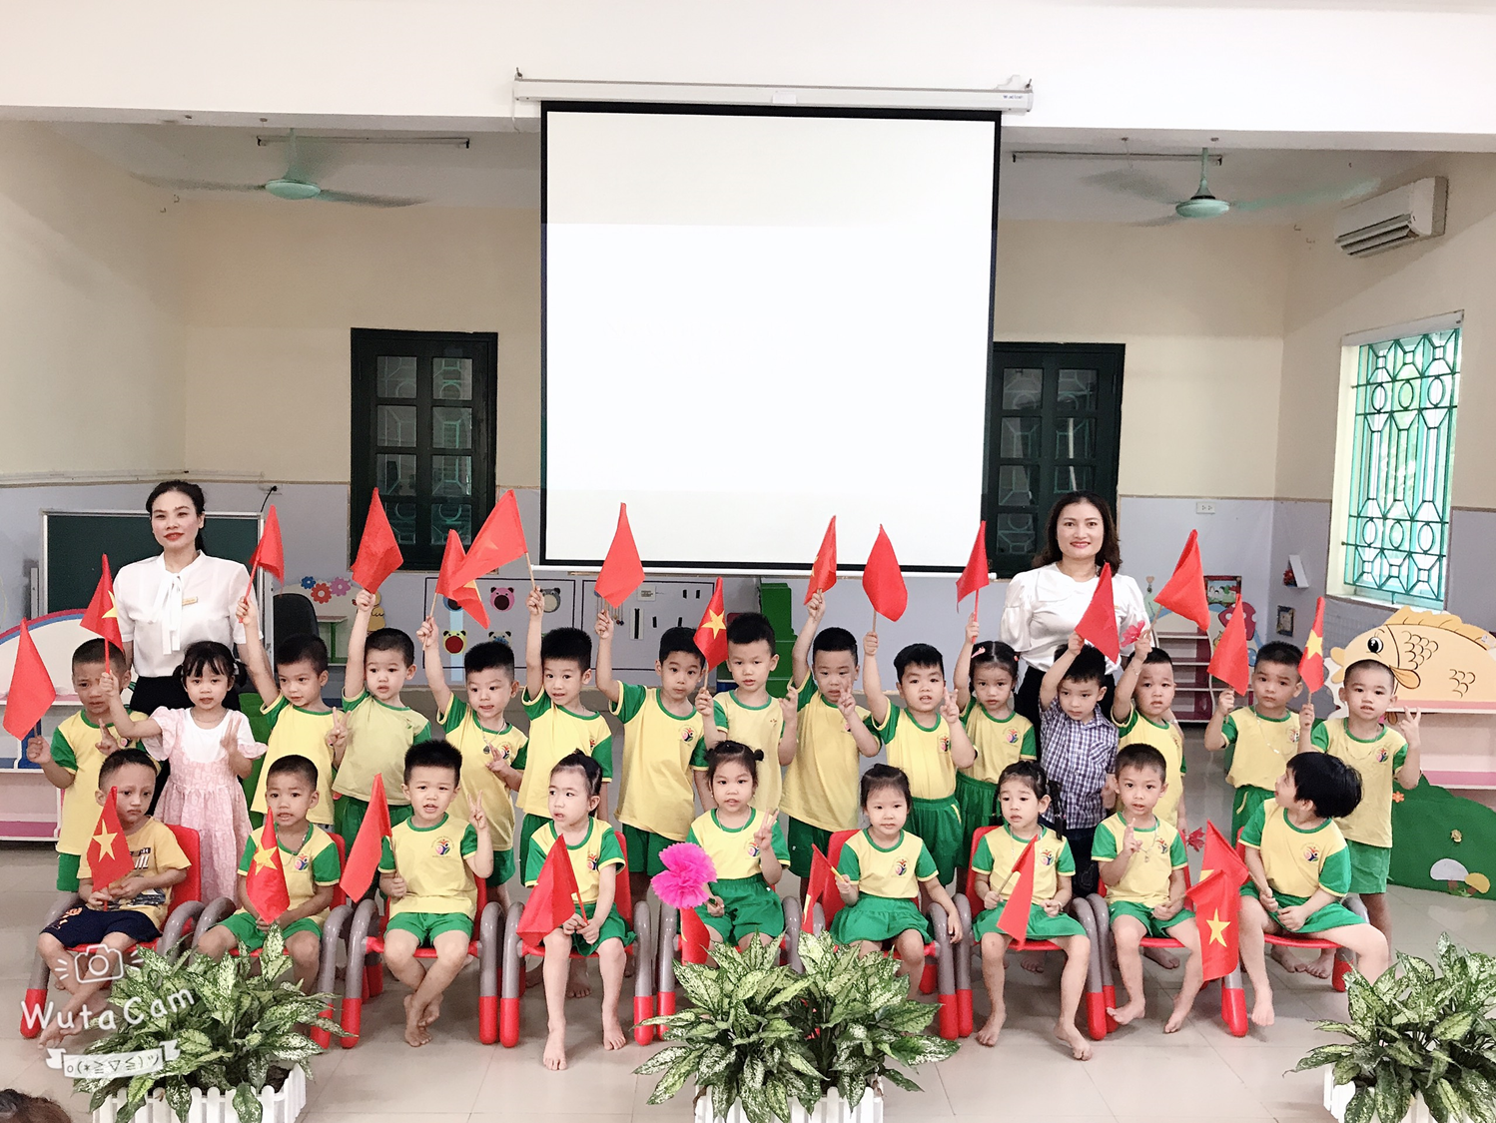
Chữ o trong từ “Lớp học”
Líp häc

Slide 18
Tìm chữ o trong từ lớp học
l
í
p
h
ä
c

Slide 19

Đáp án sai
l
í
p
h
ä
c

Slide 20
Đáp án đúng
l
í
p
h
ä
o
c

Slide 21
O

Slide 22
Ơ
Ơ
ơ

Slide 23
So sánh chữ O và Ơ
Giống nhau:
O O

Slide 24
KHÁC NHAU
O
O

Slide 25
O
O
O

Slide 26
O Ô Ơ

Slide 27
Hoạt động 3: Trò chơi

Slide 28
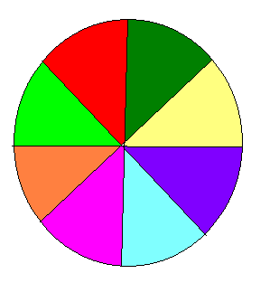
Bé chơi trò chơi
Vòng quay kì diệu
ê
¬
«
o
e
ơ
«
ê
1
2
Notes:
28

Slide 29




HOẠT ĐỘNG 3:
LUYỆN TẬP TRÒ CHƠI VỚI CHỮ CÁI
Trò chơi rung chuông vàng

Slide 30

Câu hỏi 1:
Nét cong tròn khép kín( o ) đó là chữ gì ?
o
2. ơ
3. ô

Slide 31
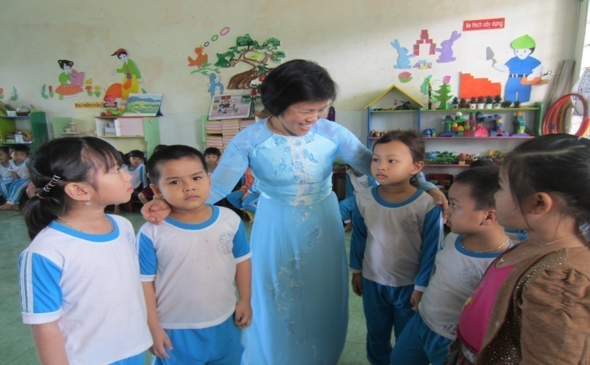
CÂU HỎI 2:
Trong từ c... giáo còn thiếu chữ cái gì?
o
1
ô
2
ơ
3

Slide 32

Câu hỏi 3: Lúc trẻ mình đen mượt mà
Về già mình trắng chính là tôi đây.
Là gì?
Sợi tóc

